Slide 1

Feedback exercise 2.6
Open attributes.xml and attributes.dtd
DTD prescribes how document instance should be formed
Apply DTD-rules in XML document
Don’t forget to associate the DTD to your XML document!
Self-check: alidate.
Leiden University. The university to discover.

Slide 2
Feedback exercise 2.7
Open entities.xml
Note: DTD embedded in the document instance! (dis)advantages?
Replace non-ASCI-characters:
é = &#xE9; ‘ = &#x27;
è = &#xE8; < = &lt;
ê = &#xEA;
Leiden University. The university to discover.

Slide 3
Feedback transcriptions
Choose file formats wisely;
Beware of the separation of form and content;
Differentiate between notes-to-self, mark-up, and transcription proper.
Leiden University. The university to discover.

Slide 4
Feedback transcriptions
Some Word or Rich Text files (.docx / .rtf ), (dis)advantages?
{\rtf1\ansi\ansicpg1252\cocoartf1187\cocoasubrtf390
{\fonttbl\f0\fswiss\fcharset0 Helvetica;}
{\colortbl;\red255\green255\blue255;}
\paperw11900\paperh16840\margl1440\margr1440\vieww10800\viewh8400\viewkind0
\pard\tx566\tx1133\tx1700\tx2267\tx2834\tx3401\tx3968\tx4535\tx5102\tx5669\tx6236\tx6803\pardirnatural
\f0\fs24 \cf0 Dr. Mendes de Leon\
Sarphatistraat 1G\
Spreekuur 1 1/2-3\
\
Amsterdam, 27.XI.00\
\
Leiden University. The university to discover.

Slide 5
Feedback transcriptions
Some HTML-files. (dis)advantages?
<!DOCTYPE html PUBLIC "-//W3C//DTD HTML 4.01//EN" "http://www.w3.org/TR/html4/strict.dtd">
<html>
<head>
<meta http-equiv="Content-Type" content="text/html; charset=UTF-8">
<meta http-equiv="Content-Style-Type" content="text/css">
<title></title>
<style type="text/css">
p.p1 {margin: 0.0px 0.0px 0.0px 0.0px; font: 12.0px Helvetica}
p.p2 {margin: 0.0px 0.0px 0.0px 0.0px; font: 12.0px Helvetica; min-height: 14.0px}
</style>
</head>
<body>
<p class="p1">Amsterdam 5 Mei 1900</p>
<p class="p2"><br></p>
<p class="p1">WelEdele Heer!</p>
<p class="p2"><br></p>
<p class="p1">Ter verdere beoordeling zend ik U<span class="Apple-converted-space">Â </span></p>
<p class="p1">weer eene novelle derzelfde verzameling,</p>
<p class="p1">en wel NÂ°, 6 ,,Werotsjka", waarmee ik tot</p>
<p class="p1">pag. 101 van het boekje ben gevorderd. Novellen</p> […]</html>
Leiden University. The university to discover.

Slide 6
Feedback transcriptions
Hard returns do not equal line breaks in XML!
[…]
die tijd de correctie ~c. 1 woord onleesbaar~ bezorgen /
Met de meeste achting /
~c. 2 woorden onleesbaar~ /
Dr. D. Mac. Gillavry
Heelkundige
Keizersgracht 304
Spreekuur:
Dinsd. Donderd. en Zaterd. 1-3
Leiden University. The university to discover.

Slide 7
Feedback transcriptions
Nor does indenting or justification work:
Amsterdam 19 April 1900
Den WelEd. Heer J. C. Tadema
Haarlem
WelEd. Heer!
Door overlading van werkzaamheden, was
ik niet voor 't begin April in de gelegen,,
heid aan de vertaling der beide Russische
boekjes te beginnen.
Thans met 5 novellen (18 pag tekst) uit
het eene werkje gereed, acht ik 't voor u
en mij zaak, dat ik u die als proeven
van inhoud ter kennismaking toezend. Zij
wijken geheel af van het gewone novellen-
type, maar zijn echt Russisch, juiste grepen
uit den boezem des volks, vrij veel volks,,
mond, dat nu juist niet heel pleizierig voor
den vertaler is
[…]
Leiden University. The university to discover.

Slide 8
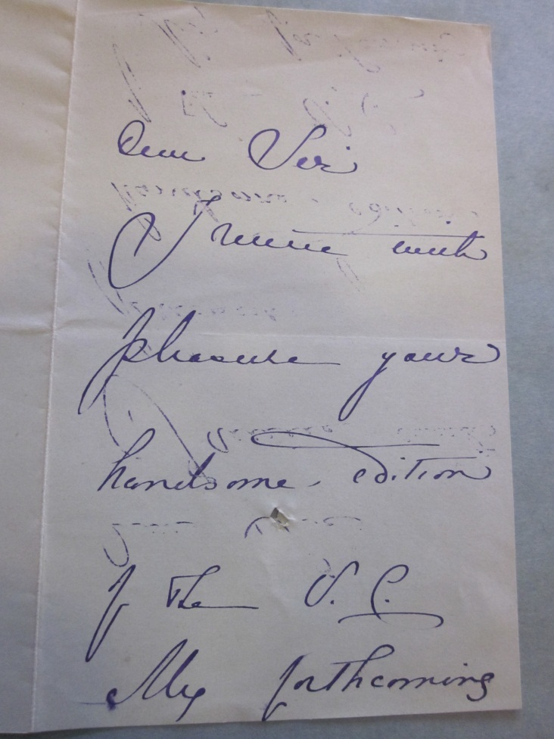
Feedback transcriptions
Indicate precisely what you can read:
Dear Sir/
I ~c. 1 word illegible~ with/
pleasure your/
~c. 1 word illegible~ one edition/
of the S.C./
My forthcoming//
Leiden University. The university to discover.

Slide 9
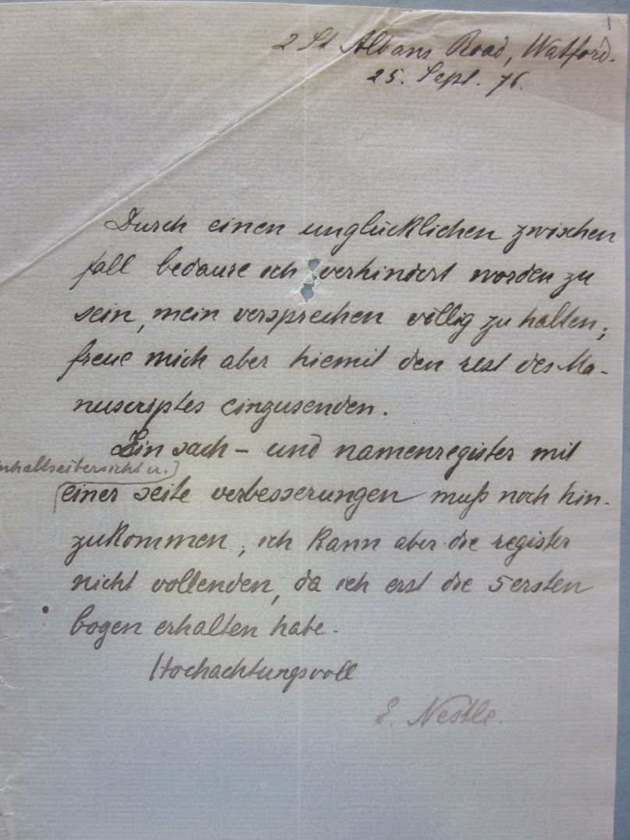
Feedback transcriptions
That includes letterheads, signatures, dates, etc!
[letterhead here]
Durch einen unglücklichen zwischen
fall bedaure ich verhindert worden zu
sein, mein versprechen v&#xF6llig zu halten;
freue mich aber hiermit den rest des Manu
scriptes einzusenden.
Ein Inhaltsübersicht u. sach - und namensregister mit
einer seite verbesserungen muß noch hin-
zukommen; ich kann aber die register
nicht vollenden, da ich erst die 5 ersten
bogen erhalten habe.
Hochachtungsvoll
E. Nestle
Leiden University. The university to discover.

Slide 10
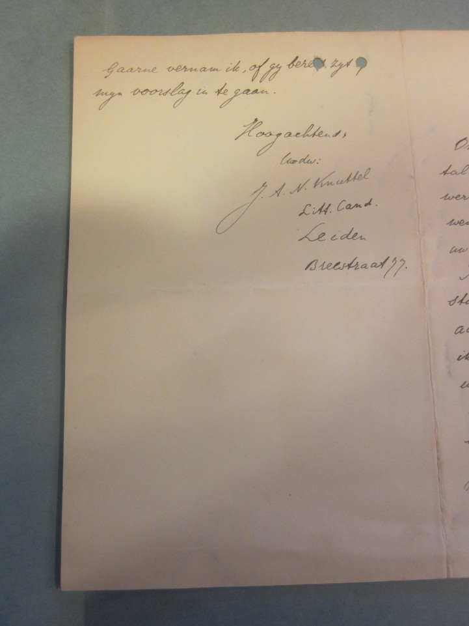
Feedback transcriptions
Note that this is not TEI-XL yet; include comments to aid you in the conversion!
[…]
uitgeverswereld zullen u weker wil in staat stellen omtrent dit laatste zekerheid te
verkrijgen.
[next page]
Gaarne vernam ik, of gij bereidt <!—’bereidt’ = interpretation, hole in the text bere(...)--> zijt op <!--op = interpretation, hole in the text, unreadable-->
mijn voorslag in te gaan.
Hoogachtend:
<!-- unreadable, ?lwdw?-->:
J.A.N. Knuttel
Litt. Cand.
Leiden
Breestraat 77
Leiden University. The university to discover.

Slide 11
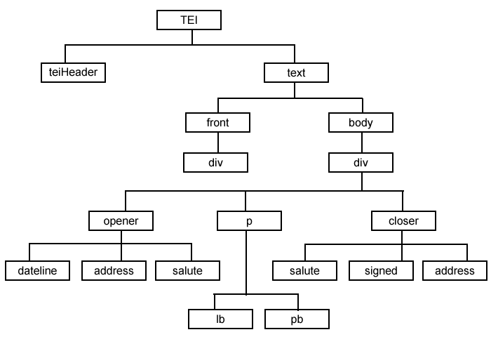
Today: transcriptions to TEI
Open template TEI-document, and read Guidelines
Start transcribing the <body>
Leiden University. The university to discover.

